Slide 1
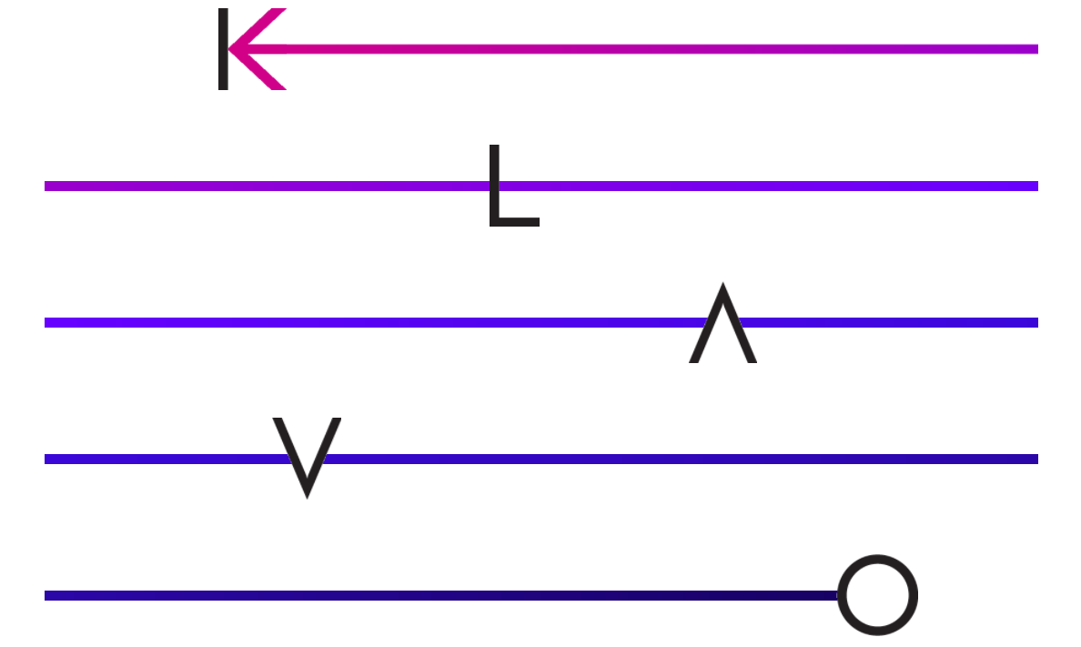

Slide 2
nasza działalność
KLAVO to firma zajmująca się dostarczaniem usług dla instytucji kultury. Chcemy, aby zwiększały one jakość obsługi zwiedzających.
Celem firmy jest stworzenie modelu współpracy, w którym partner zewnętrzny - Klavo, jest w stanie przejąć i efektywnie zarządzać zadaniami, które nie są głównymi obowiązkami pracowników merytorycznych.
Notes:
Propozycja 1 na pokazanie tytułów slajdów.

Slide 3











współpracujemy z:
Notes:
Logo

Slide 4
dla kogo?
Produkt ten jest przeznaczony dla instytucji, które przywiązują dużą uwagę do sprawnego organizowania czasu pracy oraz dodatkowo eventów. System OMI jest także dla instytucji chcących uprościć system zatrudniania odpowiednio wykwalifikowanych pracowników.
.

Slide 5
Jak to wygląda w praktyce?
1
2
3
nowe wydarzenie
wybór pracownika
kontakt

Slide 6
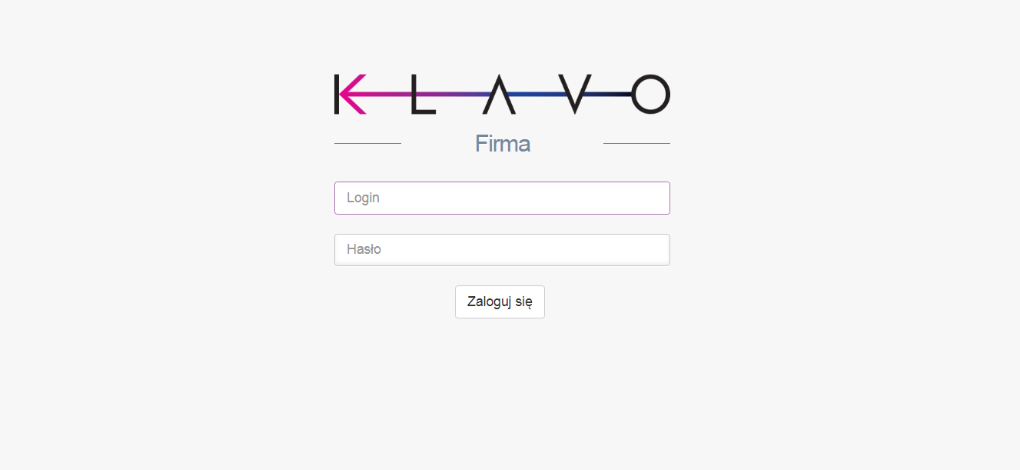
logowanie
Notes:
Zdjęcia w kołach podobnie jak na www.

Slide 7
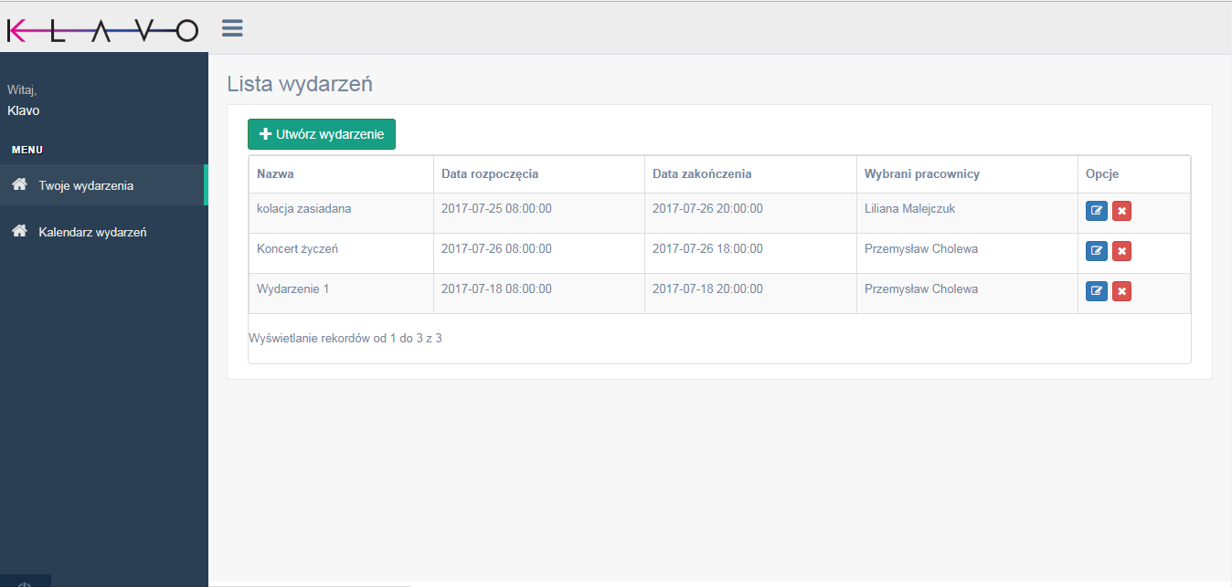
lista wydarzeń
Notes:
Zdjęcie osoby z największym doświadczeniem + krótkie info.

Slide 8
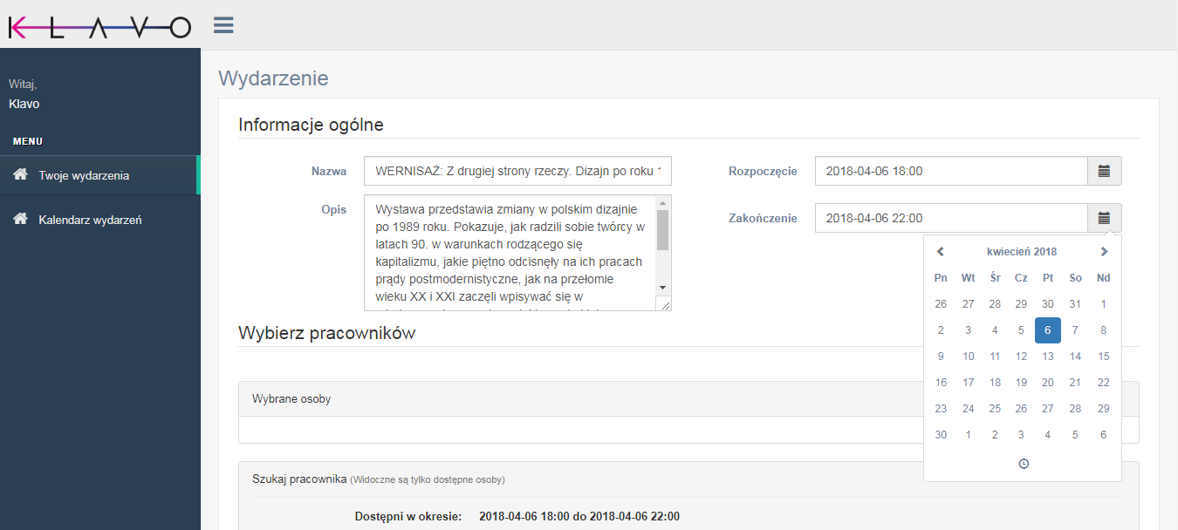
1. nowe wydarzenie
Notes:
Ikona

Slide 9
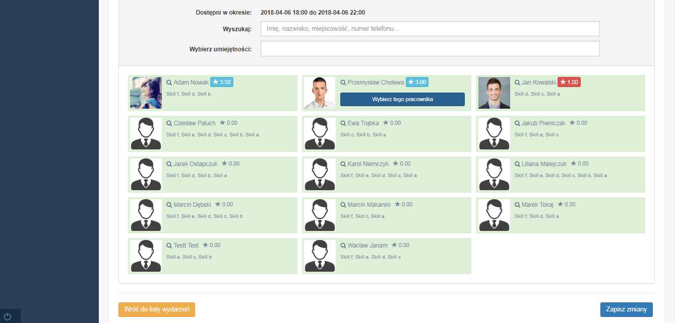
2. wybór pracownika

Slide 10
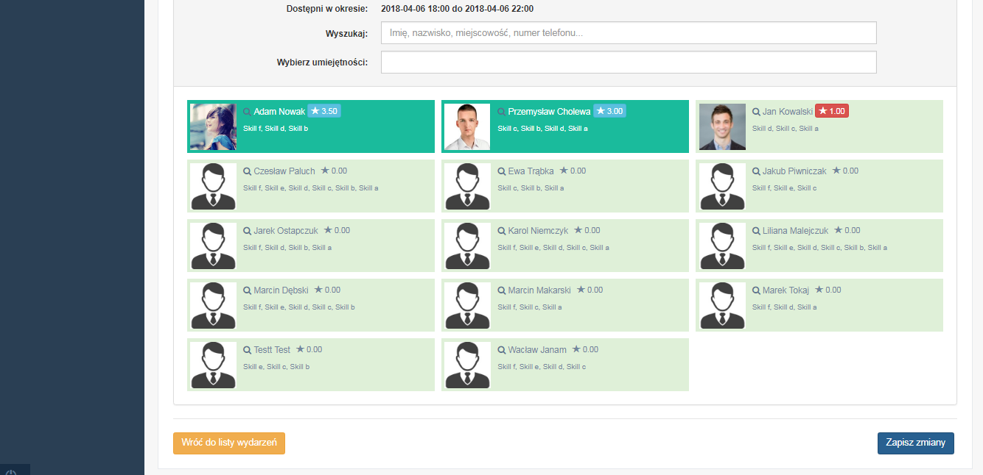
3. Zatwierdzenie i kontakt

Slide 11
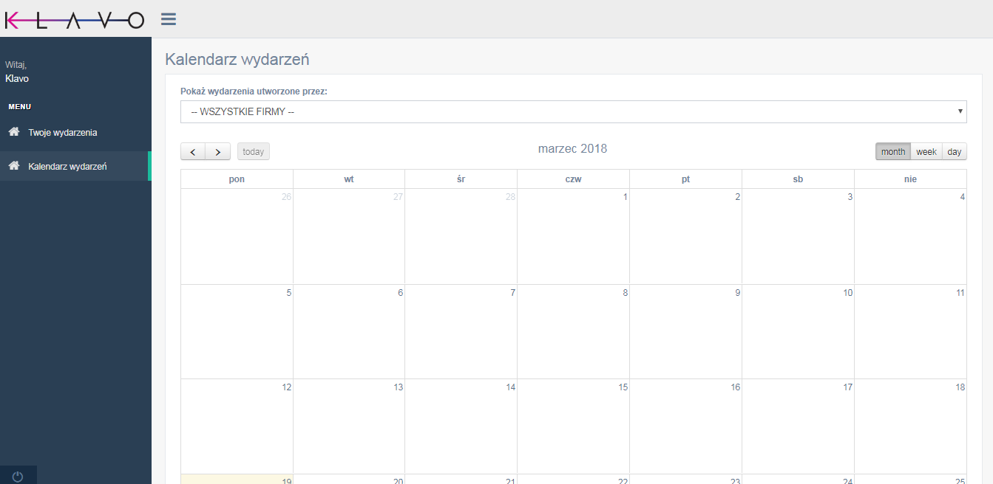
kalendarz

Slide 12
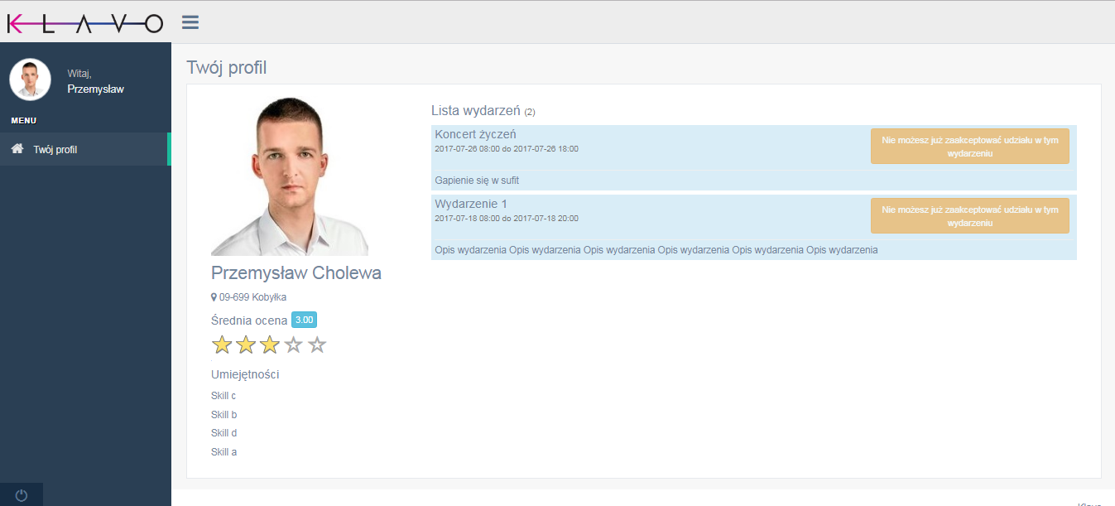
OMI od strony pracownika

Slide 13
o produkcie
pozwala na tworzenie wydarzeń dla publiczności przez instytucje kultury, a następnie zarządzanie nimi w wygodny sposób,
pozwala efektywnie zarządzać grafikami instytucji, pozwalając na szybkie, efektywne i skuteczne zarządzanie pracownikami,
umożliwia szybkie zatrudnienie odpowiednich pracowników do obsługi wydarzeń,
pozwala pominąć czasochłonny etap weryfikacji kompetencji pracowników podczas rozmów kwalifikacyjnych,
ma dużą wartość społeczną i edukacyjną – ułatwia rozpoczęcie kariery, rozwój społeczny i kulturowy młodych ludzi

Slide 14
o produkcie
system jest intuicyjnie prosty w obsłudze i pozwala na odnalezienie pracownika według wymaganych kwalifikacji oraz dyspozycyjności,
pracownik może zostać zatrudniony zarówno na jednorazowy event, jak i na cały miesiąc,
zatrudnianie pracowników na godziny daje możliwość zniesienia kosztów wiążących się z zatrudnianiem pracownika na stałe.

Slide 15
Dziękujemy za uwagę

